Slide 1



TOÁN
2
Notes:
Tác giả bộ ppt Toán + TV2: Phan Thị Linh – Đà Nẵng
Sđt lh: 0916.604.268
+ Zalo: 0916.604.268
+ Facebook cá nhân: https://www.facebook.com/nhilinh.phan/
+ Nhóm chia sẻ tài liệu: https://www.facebook.com/groups/443096903751589
Hãy liên hệ chính chủ sản phẩm để được hỗ trợ và đồng hành trong suốt năm học nhé!

Slide 2
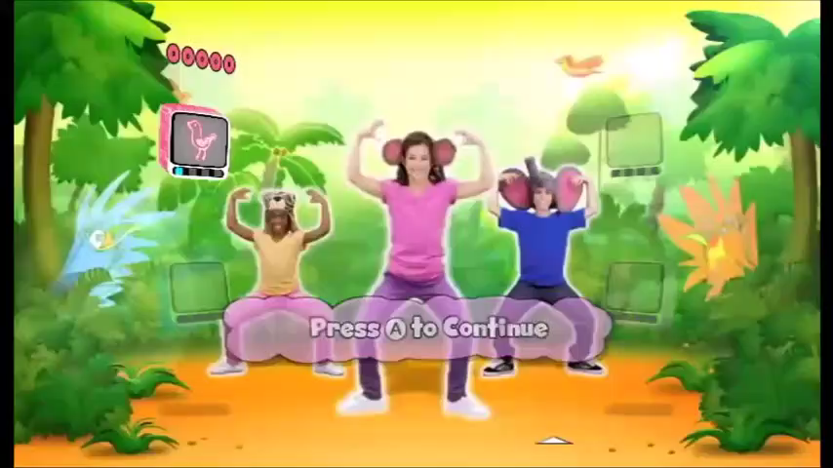
Notes:
Đối với học sinh online thì thống kê đồ dùng có trên bàn

Slide 3
CHỦ ĐỀ 13: LÀM QUEN VỚI YẾU TỐ
THỐNG KÊ, XÁC SUẤT
BÀI 65: BIỂU ĐỒ TRANH
Notes:
Tác giả bộ ppt Toán + TV2: Phan Thị Linh – Đà Nẵng
Sđt lh: 0916.604.268
+ Zalo: 0916.604.268
+ Facebook cá nhân: https://www.facebook.com/nhilinh.phan/
+ Nhóm chia sẻ tài liệu: https://www.facebook.com/groups/443096903751589
Hãy liên hệ chính chủ sản phẩm để được hỗ trợ và đồng hành trong suốt năm học nhé!

Slide 4

S/104
Notes:
Tác giả bộ ppt Toán + TV2: Phan Thị Linh – Đà Nẵng
Sđt lh: 0916.604.268
+ Zalo: 0916.604.268
+ Facebook cá nhân: https://www.facebook.com/nhilinh.phan/
+ Nhóm chia sẻ tài liệu: https://www.facebook.com/groups/443096903751589
Hãy liên hệ chính chủ sản phẩm để được hỗ trợ và đồng hành trong suốt năm học nhé!

Slide 5


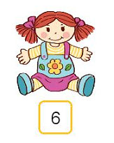

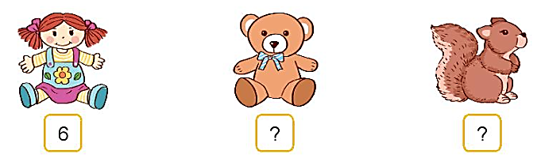
1
Cho biểu đồ sau:
Số ?
Búp bê | Gấu bông | Sóc bông
4
6
Notes:
Click vào các số để ra đáp án

Slide 6
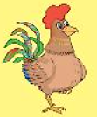


2
Biểu đồ sau biểu thị số gà, số ngỗng, số vịt có trên sân:
Quan sát biểu đồ rồi trả lời câu hỏi:
Con vật nào nhiều nhất?
Con vật nào ít nhất?
b) Mỗi loại có bao nhiêu con?
c) Số gà nhiều hơn ngỗng mấy con?
Số ngỗng ít hơn số vịt mấy con?
Notes:
GV lưu ý cho HS: Mỗi chấm tròn xanh biểu thị cho 1 con vật

Slide 7
2
Biểu đồ sau biểu thị số gà, số ngỗng, số vịt có trên sân:
Quan sát biểu đồ rồi trả lời câu hỏi:
Con vật nào nhiều nhất?
Con vật nào ít nhất?
Notes:
GVHDHS quan sát trực quan là có thể biết nhiều nhất ít nhất

Slide 8
2
Biểu đồ sau biểu thị số gà, số ngỗng, số vịt có trên sân:
Quan sát biểu đồ rồi trả lời câu hỏi:
b) Mỗi loại có bao nhiêu con?
Gà: 8 con.
Ngỗng: 5 con.
Vịt: 6 con.
8
5
6
Notes:
GVHDHS quan sát trực quan là có thể biết nhiều nhất ít nhất

Slide 9
2
Biểu đồ sau biểu thị số gà, số ngỗng, số vịt có trên sân:
Quan sát biểu đồ rồi trả lời câu hỏi:
c) Số gà nhiều hơn ngỗng mấy con?
Số ngỗng ít hơn số vịt mấy con?
Số gà nhiều hơn số ngỗng 3 con.
Số ngỗng ít hơn số vịt 1 con.
Notes:
GVHDHS quan sát trực quan là có thể biết nhiều nhất ít nhất

Slide 10

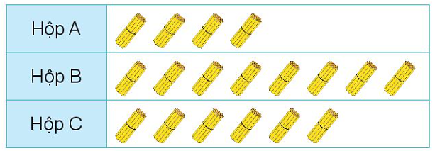

3
Quan sát biểu đồ rồi trả lời câu hỏi.
SỐ QUE TÍNH TRONG MỖI HỘP
Mỗi gồm 10 que tính.
Mỗi hộp có bao nhiêu que tính?
Hộp nào có nhiều que tính nhất?
Hộp nào có ít que tính nhất?

Slide 11
3
Quan sát biểu đồ rồi trả lời câu hỏi.
SỐ QUE TÍNH TRONG MỖI HỘP
Mỗi gồm 10 que tính.
40
80
60
Mỗi hộp có bao nhiêu que tính?
Hộp A: 40 que.
Hộp B: 80 que.
Hộp C: 60 que.

Slide 12
3
Quan sát biểu đồ rồi trả lời câu hỏi.
SỐ QUE TÍNH TRONG MỖI HỘP
Mỗi gồm 10 que tính.
40
80
60
b) Hộp nào có nhiều que tính nhất?
Hộp nào có ít que tính nhất?
Hộp B nhiều que tính nhất.
Hộp A ít que tính nhất.

Slide 13
Vận dụng
Thi vẽ biểu đồ thông kê số học sinh nam và nữ trong lớp.
Notes:
GV chuẩn bị cho mỗi nhóm 1 tờ giấy A3 hoặc A4
Học online thì HS tự chuẩn bị ạ

Slide 14
Dặn dò
Notes:
Tác giả bộ ppt Toán + TV2: Phan Thị Linh – Đà Nẵng
Sđt lh: 0916.604.268
+ Zalo: 0916.604.268
+ Facebook cá nhân: https://www.facebook.com/nhilinh.phan/
+ Nhóm chia sẻ tài liệu: https://www.facebook.com/groups/443096903751589
Hãy liên hệ chính chủ sản phẩm để được hỗ trợ và đồng hành trong suốt năm học nhé!

Slide 15

Người soạn : Phan Thị Linh
Năm sinh : 1990
SĐT : 0916.604.268
Mail : linhpt33@fe.edu.vn
Thân chào Quý Thầy Cô!
Người soạn rất mong nhận được phản hồi và góp ý từ Quý Thầy Cô để bộ giáo án ppt được hoàn thiện hơn.
Mọi thông tin phản hồi mong được QTC gửi về:
+ Zalo: 0916.604.268
+ Facebook cá nhân: https://www.facebook.com/nhilinh.phan/
+ Nhóm chia sẻ tài liệu: https://www.facebook.com/groups/443096903751589
* Thầy cô có thể liên hệ khi cần được hỗ trợ soạn giáo án điện tử.

